Slide 1
영화 리뷰 분류 최적화
2013210078 조선우
2015410048 장용현
2016250207 심종화

Slide 2
2019/03/11
- 팀 구성
2019/03/29
- 1차 회의 : 목표 설정
~2019/04/08
- 자연어 처리 과제를 진행하며 공부
2019/04/09
- 2차 회의 : dataset 정하기, 스터디
2019/04/10
- 프로젝트 개발 시작
2019/04/11
- 데이터 읽기 구현
- word2vec 구현
2019/04/12
- 각 단계에서 학습 후에 결과를 파일로 저장을 하도록 수정했음
- num_review(실제 데이터 셋에서 review를 사용한 갯수)를 50, 3000으로 CBOW, SG 각각 학습해둠
2019/04/13
- 데이터 전처리
활동 내역

Slide 3
What?
목표 : 다양한 기술을 사용해보고 느껴보자
=> 무엇을 만드는가 보다는 프로젝트를 통해 우리가 무엇을 얻어가는지에 초점을 맞춰 주제를 선정
세부주제
자연어 처리 수업에서 배운 내용을 실제로 적용해본다
영화 리뷰의 긍정/부정을 분류한다.
최신 기술을 적용해본다 => 최적화

Slide 4
Why?
영화 리뷰 분류
영화 리뷰와 별점(평가점수)의 상관관계가 실제로 정확하지는 않다
대부분의 영화는 10점 만점이면 10점에 가까운 점수를 가져 실제로 큰 의미를 가지지 못한다
사람들은 때로는 리뷰와 상관 없는 별점을 주고는 한다
선행 연구들이 많지만 그만큼 배울 점도 많고, 비교할 대상도 많은 주제라고 생각

Slide 5
How?
단계 나누기
각자가 하나의 단계를 맡아 독립적으로 진행이 가능
각 단계별 결과를 따로 저장해서 같은 연산을 반복할 필요를 없도록 함
데이터셋 전처리 => 데이터셋을 읽기 편하게 수정
데이터셋 가져오기 => w2i, i2w, freqtable, train_set 저장
word2vec => 각 단어에 대한 W_in, W_out 저장
review2vec => review를 벡터화해서 저장
리뷰 분류 모델 => 입력된 review가 pos/neg 인지 분류할 수 있는 모델 저장
단계 나누기
데이터셋 전처리
데이터셋 가져오기
word2vec
review2vec
리뷰 분류 모델

Slide 6
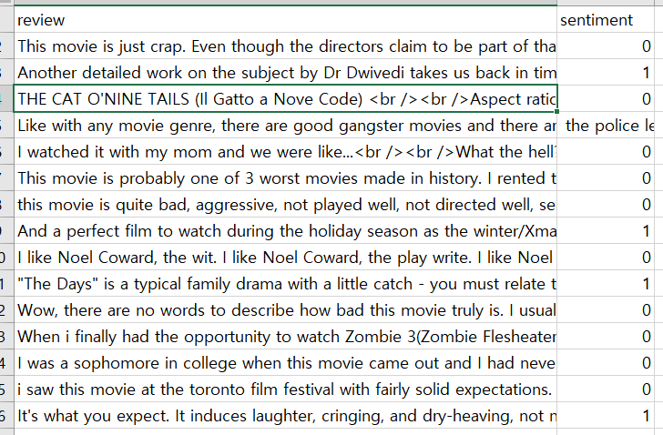
How?
2. 데이터셋 전처리
단계 나누기
데이터셋 전처리
데이터셋 가져오기
word2vec
review2vec
리뷰 분류 모델

Slide 7
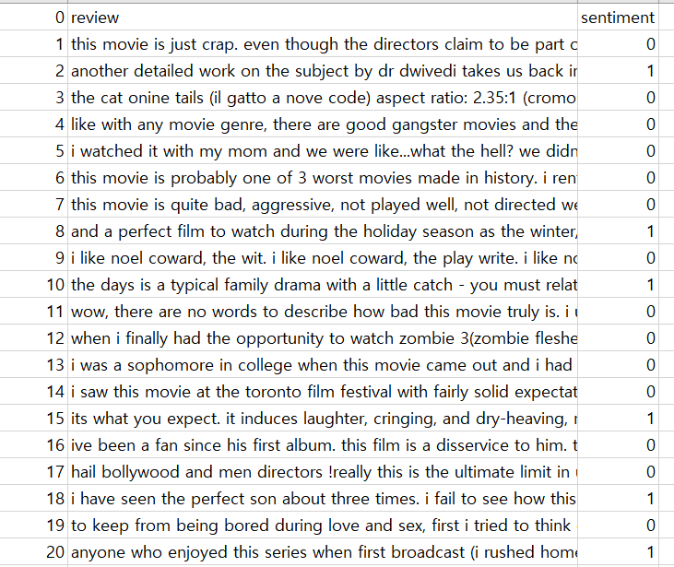
How?
2. 데이터셋 전처리
단계 나누기
데이터셋 전처리
데이터셋 가져오기
word2vec
review2vec
리뷰 분류 모델

Slide 8
How?
2. 데이터셋 전처리
- 큰 따옴표, 작은 따옴표 필터링
- <br /> 필터링
- 대문자 -> 소문자
이 외에도 깨진 review가 있을 경우 제외를 하거나, 특정 기호(괄호, 의미 없는 기호)를 제외하는 등의 처리가 더 필요함
추후 입력된 review 역시 같은 전처리를 받게 될 것이며 이를 위해 더욱 세밀한 전처리 규칙이 필요함
Subsampling, Negative sampling 등을 해볼 예정
단계 나누기
데이터셋 전처리
데이터셋 가져오기
word2vec
review2vec
리뷰 분류 모델

Slide 9
How?
3. 데이터셋 가져오기
과제2를 “적극 활용“
전처리된 값 일기
review에 있는 voca를 추출하여 번호 부여
W2i, i2w, freqtable, train_set을 save, load 할 수 있게 만듬
단계 나누기
데이터셋 전처리
데이터셋 가져오기
word2vec
review2vec
리뷰 분류 모델

Slide 10
How?
4. word2vec
과제2를 “적극 활용“
save, load기능 추가 => 한번 실행해두면, 다시 w2v을 진행할 필요가 없음
추후 fasttext를 적용해볼 예정
Why? => 없는 단어에 취약한 상황
단계 나누기
데이터셋 전처리
데이터셋 가져오기
word2vec
review2vec
리뷰 분류 모델

Slide 11
How?
5. review2vec
word2vec 결과를 이용해서 review(문장) 역시 벡터화 함
문장이 가지는 순서성, 위치성 등을 고려해서 review 안의 단어를 이용해 review를 벡터화할 예정
단계 나누기
데이터셋 전처리
데이터셋 가져오기
word2vec
review2vec
리뷰 분류 모델

Slide 12
How?
6. 리뷰 분류 모델
벡터화된 review를 이용하여 특정한 학습 모델을 이용해서 Pos/Neg 분류를 학습할 예정
가능하면 Pos/Neg 뿐만이 아니라 점수까지 부여할 수 있게 발전시켜볼 계획
단계 나누기
데이터셋 전처리
데이터셋 가져오기
word2vec
review2vec
리뷰 분류 모델

Slide 13
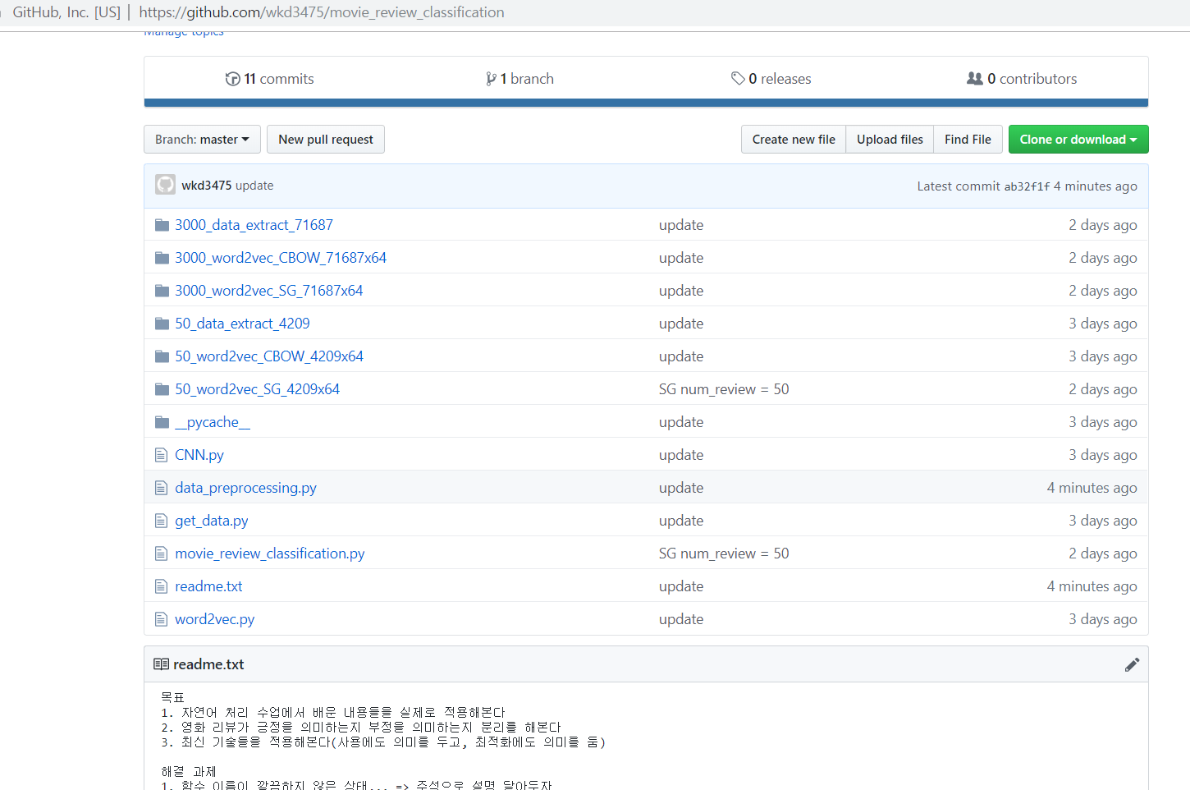
진행 상황 공유
코드 공유
https://github.com/wkd3475/movie_review_classification

Slide 14
진행 상황 공유
다음 목표
데이터셋 전처리 업데이트
Fasttext 적용
CNN or RNN 기본적인 모델 적용
연산 속도를 높이기 위한 방법 적용

Slide 15
THANK YOU

